Slide 1
www.zeitfuerdeutsch.com

Slide 2
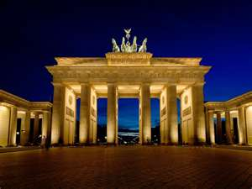
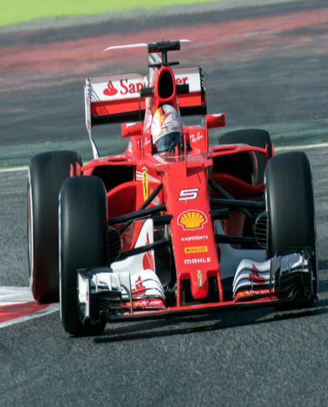
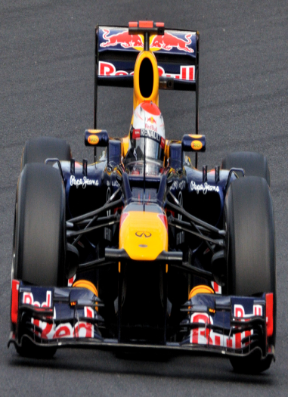
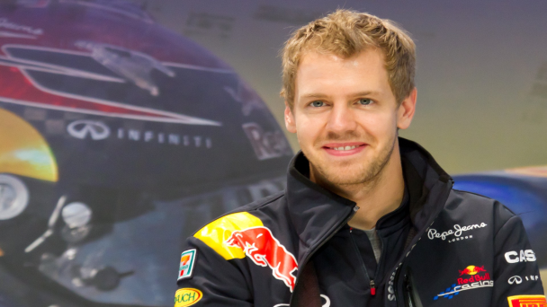
German People 1 Sebastian Vettel
LO: Say some facts about Sebastian Vettel
SC
I know what Sebastian Vettel does
I can say what Sebastian Vettel likes
I know some information about Vettel’s career
I can play a car racing game in German

Slide 3
Das Kartenspiel
Yes, correct
No, incorrect
Good
Super
Excellent
Fantastic
Brilliant
Wonderful
Great
Tremendous/super/great
Beautiful/great
Ja, Richtig
Nein, Falsch
Gut
Super
Ausgezeichnet
Fantastisch
Brilliant
Wunderbar
Großartig
Prima
Schön

Slide 4
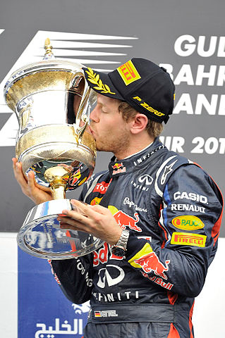
Sebastian Vettel
Four time Formula 1 World Champion
Viermalige Formel-1 Weltmesiter
Video Link

Slide 5
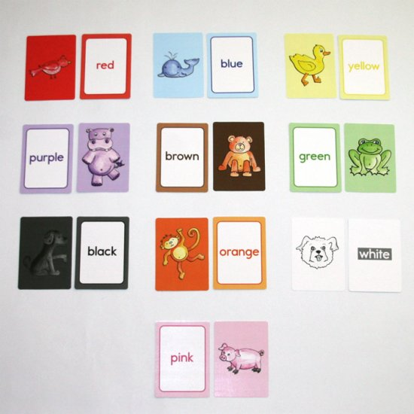
Match Up

Slide 6
Match Up Clues
die Stadt
Ich wiege
die Geschwister
in meiner Freizeit
Außerdem
der Fahrer
die Rennstrecken
Mein Leben
Spät(er)
dann
endlich
the city/town
I weigh
the siblings
in my free time
furthermore, also
the driver
the racetracks
My life
Late(r)
then
Finally, at last

Slide 7
Match Up

Slide 8
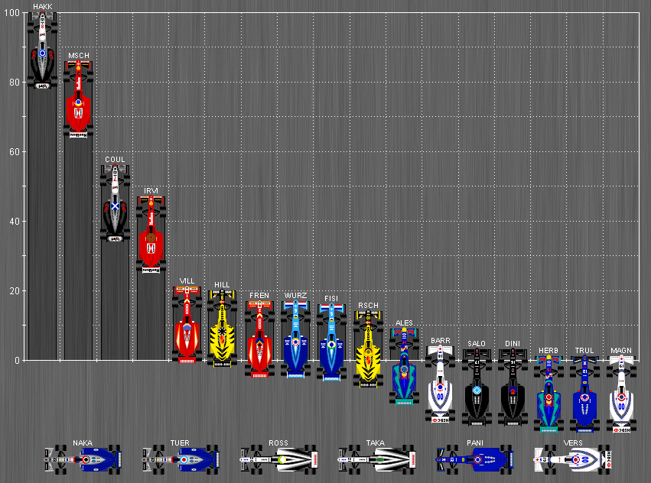
Race Time

Slide 9
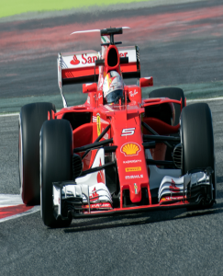
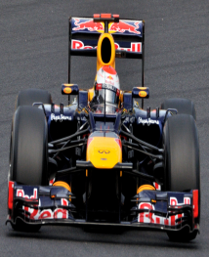
Race Time Vocabulary
Ich heiße …. und mein Auto ist …
Ich gewinne
Ich bin an erster Stelle
Ich bin an zweiter Stelle
Ich bin an dritter Stelle
Ich bin an letzter Stelle
Ich überhole
Ich bin der schnellste Fahrer
Ich bin die schnellste Fahrerin
My name is … and my car is …
I am winning/ I win
I am in first place
I am in second place
I am in third place
I am in last place
I overtake
I am the fastest driver (M)
I am the fastest driver (F)

Slide 10
Race Time

Slide 11
German People 1 Sebastian Vettel
LO: Say some facts about Sebastian Vettel
SC
I know what Sebastian Vettel does
I can say what Sebastian Vettel likes
I know some information about Vettel’s career
I can play a car racing game in German

